Slide 1

A07616000 - Richtpreisangebot
„Automatic production line for wire processing“
DRÄXLMAIER
30.09.2024
DRÄXLMAIER Group
DIS Dräxlmaier Industrial Solutions Group
84137 Vilsbiburg

Slide 2
Ansprechpartner
DRÄXLMAIER Group
Gluth Systemtechnik
Renate Schandl
Einkauf
+49 8741 47 – 3574
+49 152 2800 4115
Renate.Schandl@draexlmaier.com
Rudolf Schano
Technischer Vertrieb
+49 9424 544 953
+49 151 4026 3053
Schano.Rudolf@gluth.eu
Juhasz Levente
Technik
+40 723 100 146
Levente-istvan.juhasz@draexlmaier.com
Roland Györi
Technik
+40 732 723 879
Levente-istvan.juhasz@draexlmaier.com

Slide 3
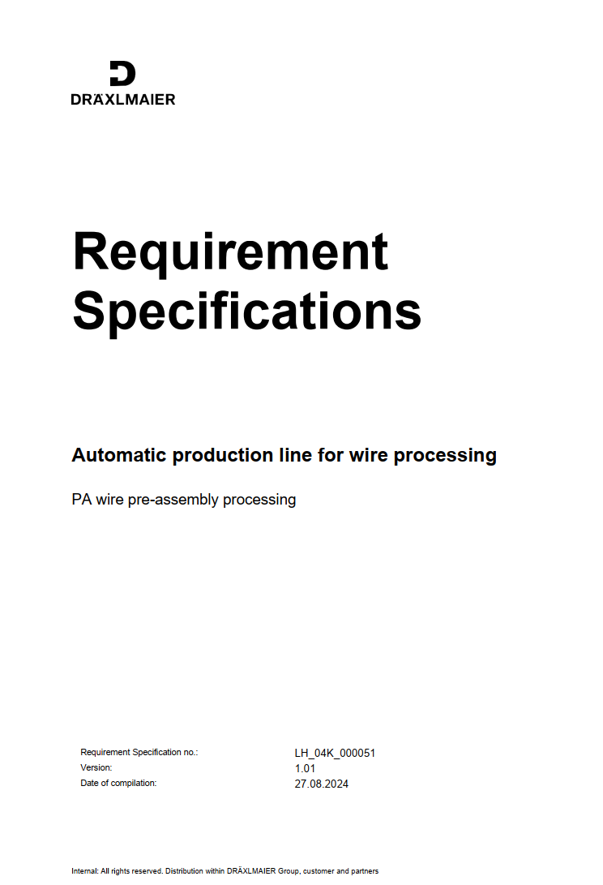
Grundlagen
Lastenheft „Automatic production line for wire processing“
Version 1.01 vom 27.08.24
Taktzeit: < 25 sec.
Standort: Rumänien, Satu Mare

Slide 4


Aufgabenbeschreibung

Slide 5
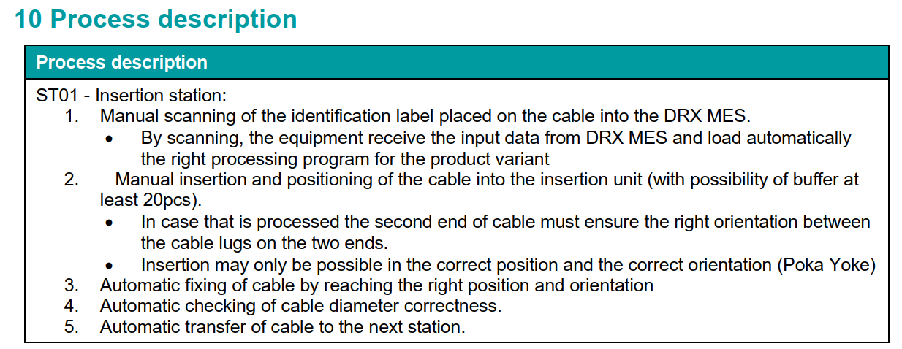
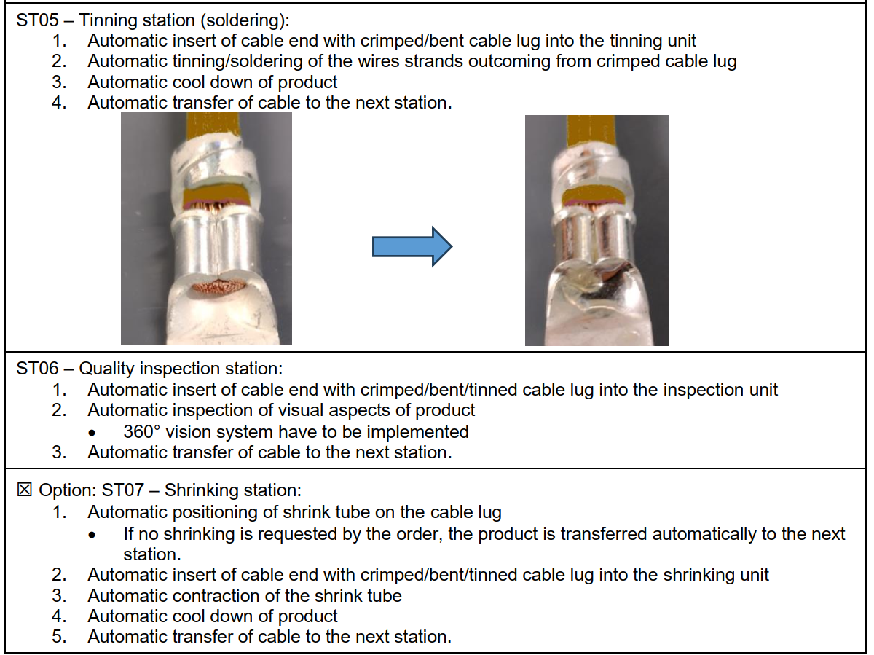
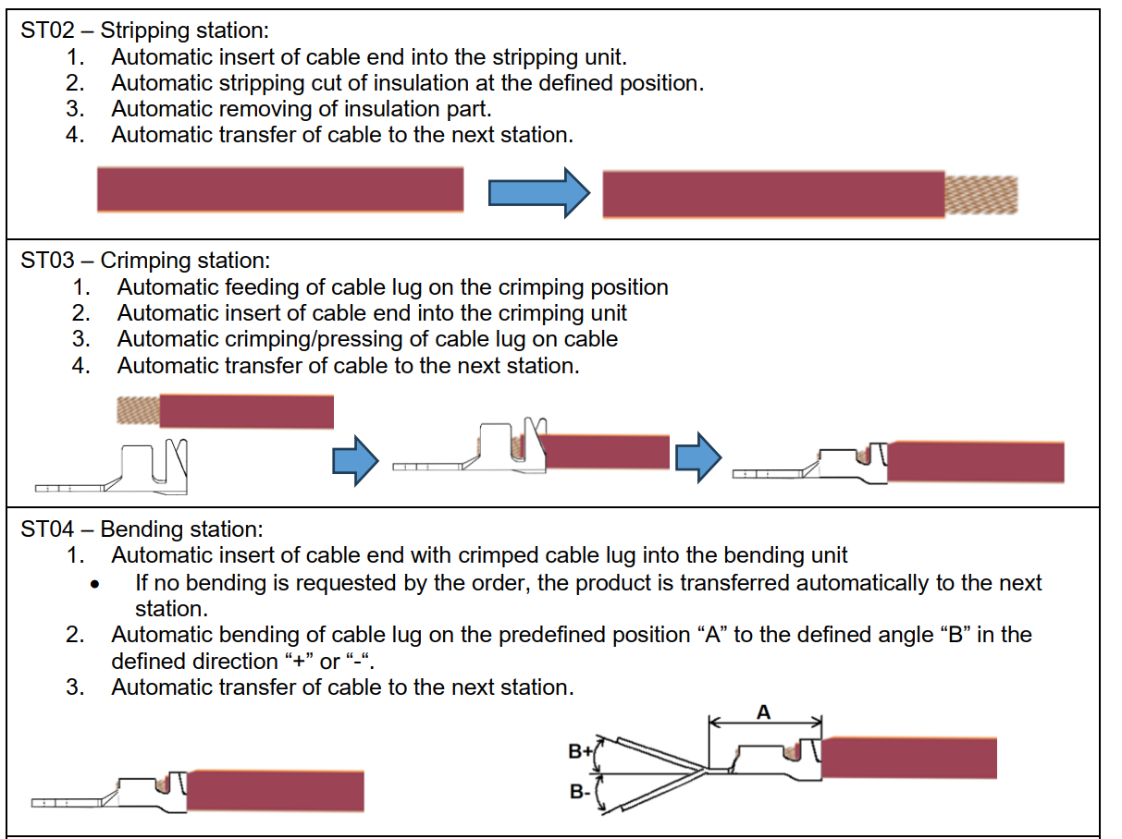
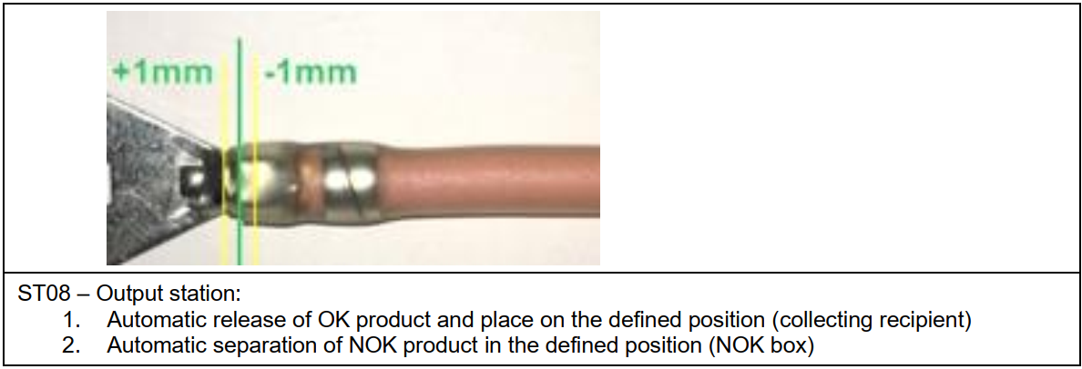
Aufgabenbeschreibung

Slide 6

Variante 1
Variante 1:
„Vollautomatisiert“
Vorgaben laut Lastenheft
Eingabe Station 1: Manuell
Station 2 – 8: Automatisch

Slide 7
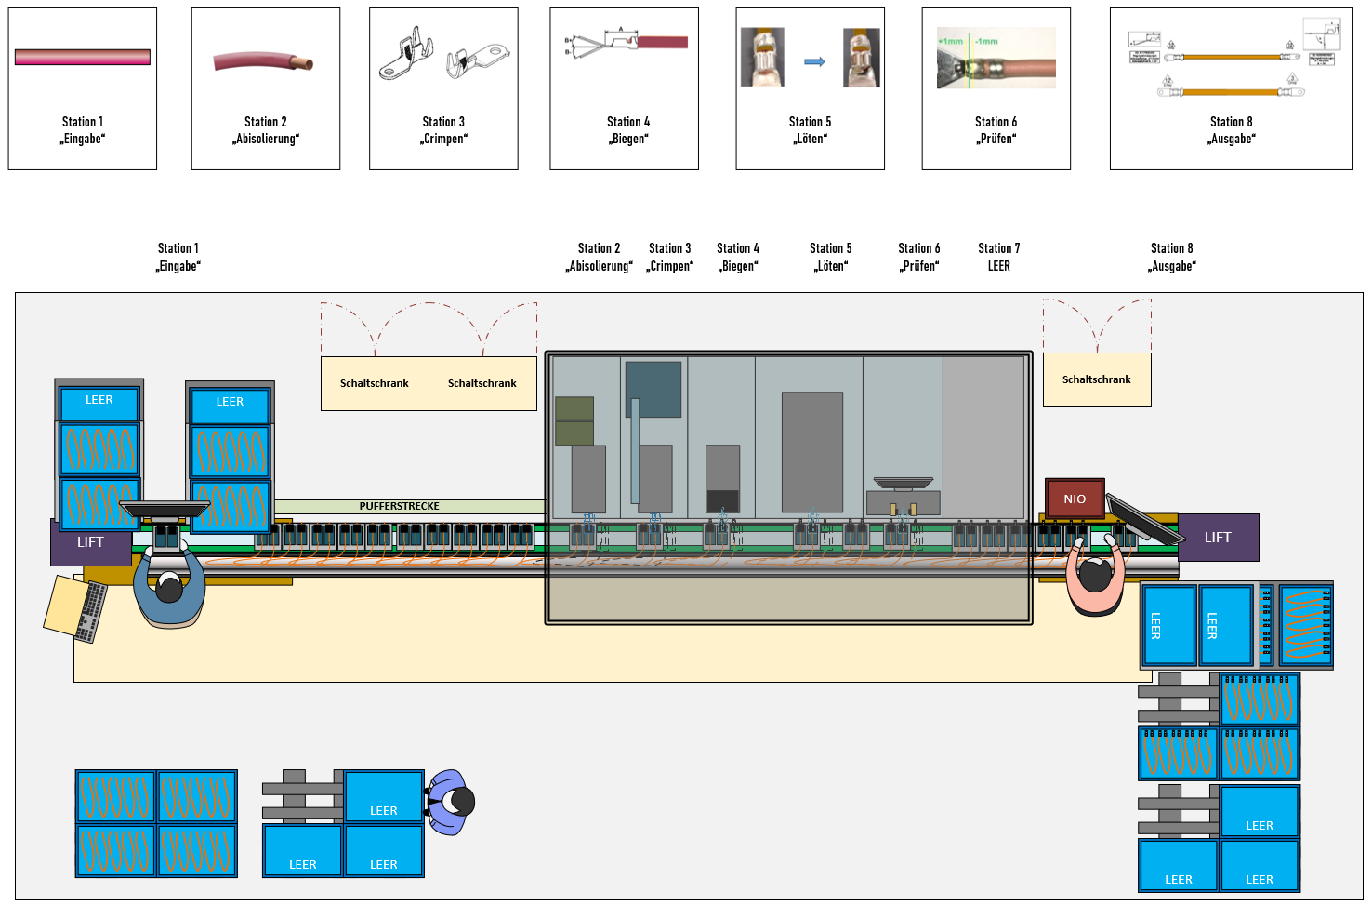
Variante 2
Variante 2:
„Teilautomatisiert“
Eingabe Station 1: Manuell
Station 2 – 6: Automatisch
Ausgabe Station 8: Manuell

Slide 8
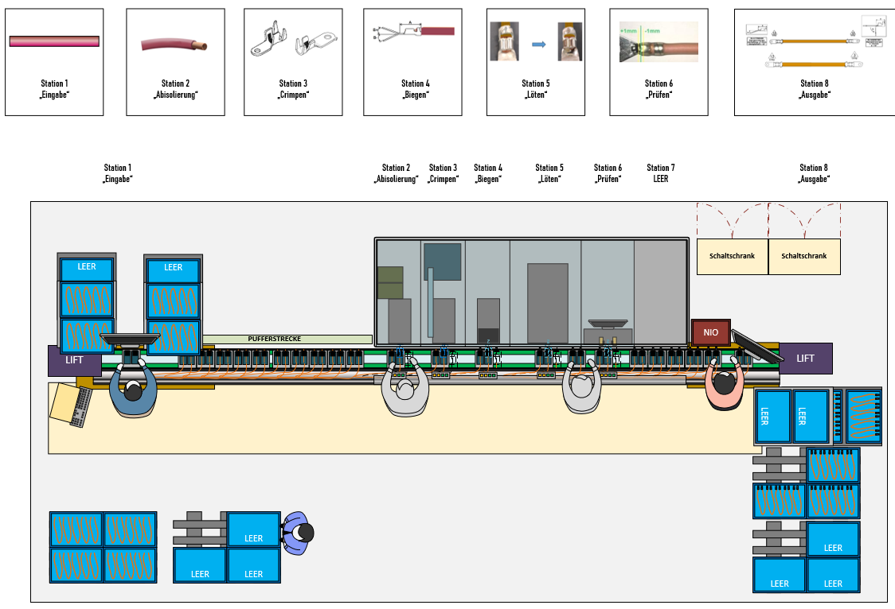
Variante 3
Variante 3:
„Teilautomatisiert mit
Handzuführungen“
Eingabe Station 1: Manuell
Station 2 – 6: Zuführung Manuell
mit Automatischen Prozessen
Ausgabe Station 8: Manuell

Slide 9
Richtpreise
Richtpreis je nach Ausbauvariante und Vorgaben: ca. 900.000 – 1.300.000 €
Aktuell noch geschätzte Preise, da die Abklärungen mit den Prozessen
Abisolieren
Crimpen
Biegen
Löten
Prüfen
noch in der Prüfung sind

Slide 10
Danke
für die Aufmerksamkeit

